Slide 1
3
introduction

Slide 2
Introduction
المقدمة

Slide 3
Materials :
Classroom English poster

Slide 4
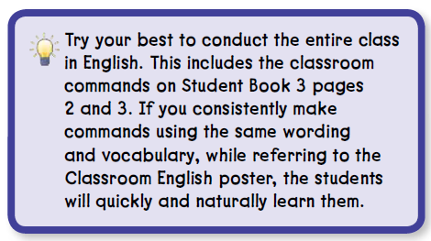

Slide 5
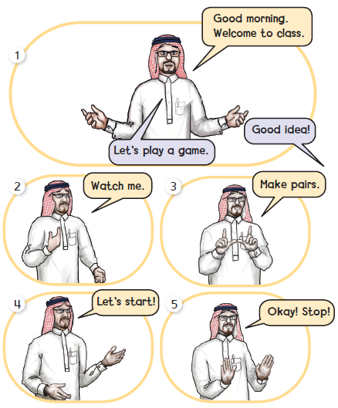
1
Listen and point
استمع ثم تابع الجمل بالترتيب

Slide 6
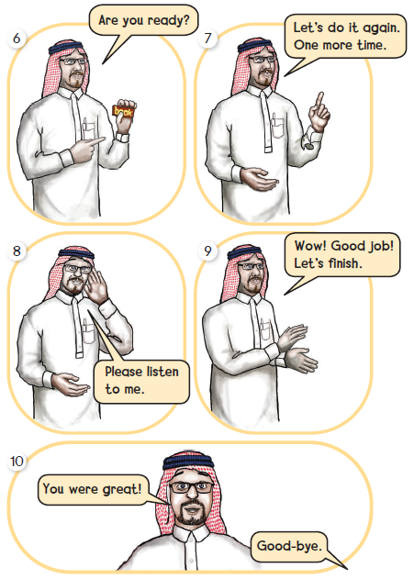
1
Listen and point
استمع ثم تابع الجمل بالترتيب

Slide 7
The goal
To recognize the commands that will be used in each class
الهدف
أن يتعرف الطالب/ة على الأوامر التي سيتم استعمالها في كل حصة بدأ من اليوم الأول

Slide 8
Have a nice day
See you next class

